Slide 1
䛊经, 解經与查經課程簡介
Session/Date | Topics
1 (12-17-17) | 䛊经: 聖經正典的畄传与權威, 釋經史
2 (12-24-17) | 䛊经: 聖經啟示與默示
3 (12-31-17) | 解經: 解经法原则: 上下文
4 (1-7-18) | 䛊经: 聖經排列, 分类, 翻译
5 (1-14-18) | 解经: 解经法原则: 體栽
6 (1-21-18) | 解经: 解经法原则: 背景, 漸啟明
7 (1-28-18) | 解经: 解经法原则: 一貫, 要清
8 (2-4-18) | 查經: 歸納法查經: 觀察
9 (2-11-18) | 查經: 歸納法查經: 解釋
10 (2-18-18) | 查經: 歸納法查經: 應用
11 (2-25-18) | 查經: 歸納法查經组員示范

Slide 2
第三課: 解釋原則（1）: 上下文
在弗2:8和雅2:14中保罗与雅各是否在信心与行为的讨论中衝突?
魔鬼如何试探耶稣?太4:4-7
上下文怎能邦助解释这些经文; 参考
罗4:3
雅2:21-24
诗91:11-12

Slide 3
第三課: 解釋原則（1）: 上下文
1) 上下文: 次序
同書卷不同章: 羅5:10 和 13 :11“得救” 的意義
同作者的不同書卷: 創6:2 和申14:1-2 “神的兒子們” 的意義
不同作者的不同書卷: 彼前5:8和啟5:5 “獅子” 的意義
全本圣經: 十誡 (出20:3-17) 和登山宝訓(太5:21-28)

Slide 4
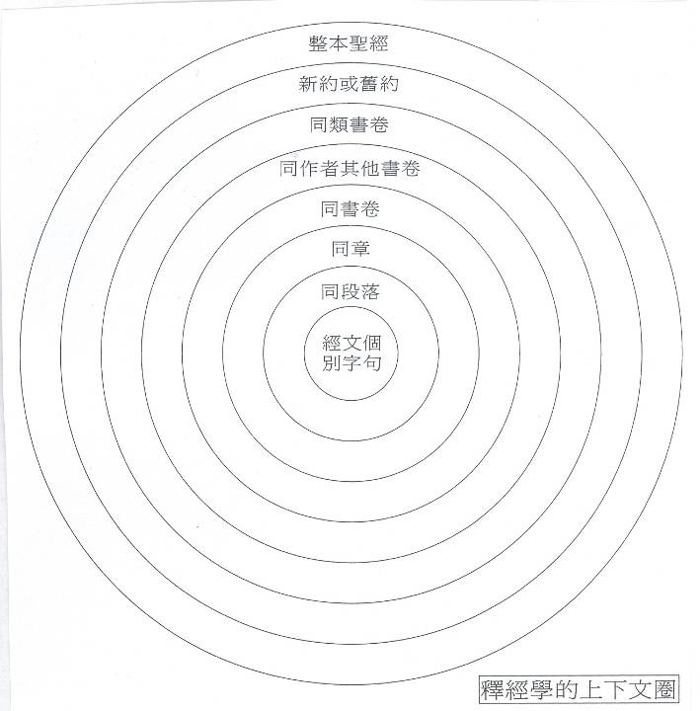

Slide 5
羅 5:10因為我們作仇敵的時候、且藉著 神兒子的死、得與 神和好、既已和好、就更要因他的生得救了。
羅 13:11再者、你們曉得現今就是該趁早睡醒的時候、因為我們得救、現今比初信的時候更近了。

Slide 6
彼前 5:8
務要謹守、儆醒．因為你們的仇敵魔鬼、如同吼叫的獅子、遍地遊行、尋找可吞吃的人．
啟 5:5
長老中有一位對我說、不要哭．看哪、猶大支派中的獅子、大衛的根、他已得勝、能以展開那書卷、揭開那七印。

Slide 7
創 6:2 神的兒子們看見人的女子美貌、就隨意挑選、娶來為妻.
申 14:1 你們是耶和華你們 神的兒女.不可為死人用刀劃身、也不可將額上剃光．
14:2 因為你歸耶和華你 神為聖潔的民、耶和華從地上的萬民中、揀選你特作自己的子民.

Slide 8
出 20:3 除了我以外、你不可有別的神.
20:4 不可為自己雕刻偶像、也不可作甚麼形像、彷彿上天、下地、和地底下、水中的百物．
20:5 不可跪拜那些像、也不可事奉他、因為我耶和華你的 神是忌邪的 神、恨我的、我必追討他的罪、自父及子、直到三四代．
20:6 愛我守我誡命的,我必向他們發慈愛,直到千代.
20:7 不可妄稱耶和華你 神的名,因為妄稱耶和華名的,耶和華必不以他為無罪.
20:8 當記念安息日,守為聖日.
20:9 六日要勞碌作你一切的工．
20:10 但第七日是向耶和華你 神當守的安息日．這一日你和你的兒女,僕婢,牲畜,並你城裏寄居的客旅,無論何工都不可作．

Slide 9
20:11 因為六日之內、耶和華造天、地、海、和其中的萬物、第七日便安息．所以耶和華賜福與安息日、定為聖日。
20:12 當孝敬父母、使你的日子在耶和華你 神所賜你的地上、得以長久。
20:13 不可殺人。
20:14 不可姦淫。
20:15 不可偷盜。
20:16 不可作假見證陷害人。
20:17 不可貪戀人的房屋、也不可貪戀人的妻子、僕婢、牛驢、並他一切所有的。

Slide 10
太5:21 你們聽見有吩咐古人的話、說、『不可殺人、』又說、『凡殺人的、難免受審判。』
5:22 只是我告訴你們、凡向弟兄動怒的、難免受審判。〔有古卷在凡字下添無緣無故的五字〕凡罵弟兄是拉加的、難免公會的審斷．凡罵弟兄是魔利的、難免地獄的火。
5:23 所以你在祭壇上獻禮物的時候、若想起弟兄向你懷怨、
5:24 就把禮物留在壇前、先去同弟兄和好、然後來獻禮物。

Slide 11
5:25 你同告你的對頭還在路上,就趕緊與他和息. 恐怕他把你送給審判官,審判官交付衙役, 你就下在監裏了.
5:26 我實在告訴你, 若有一文錢沒有還清, 你斷不能從那裏出來.
5:27 你們聽見有話說,“不可姦淫.”
5:28 只是我告訴你們, 凡看見婦女就動淫念的, 這人心裏已經與他犯姦淫了.

Slide 12
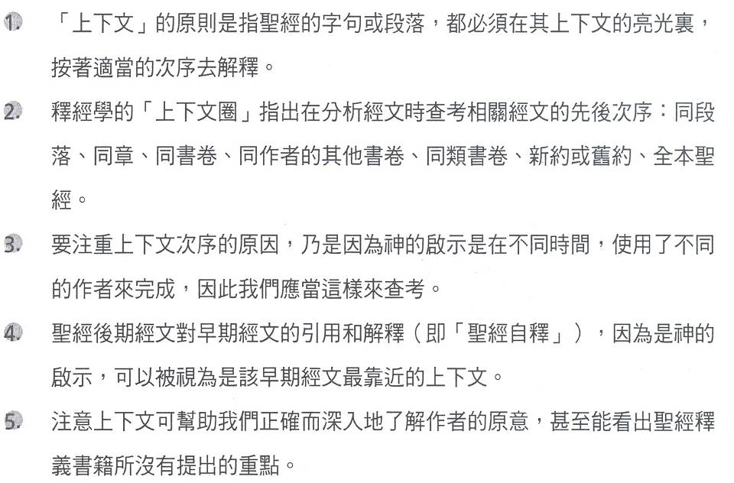

Slide 13
实習:腓2:12是否教我們靠行为得救?
腓2:12 這樣看來、我親愛的弟兄、你們既是常順服的、不但我在你們那裏、就是我如今不在你們那裏、更是順服的、就當恐懼戰兢、作成你們得救的工夫．
2:13 因為你們立志行事、都是 神在你們心裏運行、為要成就他的美意。

Slide 14
实習:homework約一2:12-14 約翰說話對象有幾類? <小子們>指誰?< 父老>與<少年人>又指誰? 為什么他要如此分類? 是依年紀分類嗎?
2:12小子們哪、我寫信給你們、因為你們的罪藉著主名得了赦免。 2:13父老阿、我寫信給你們、因為你們認識那從起初原有的。少年人哪、我寫信給你們、因為你們勝了那惡者。小子們哪、我曾寫信給你們、因為你們認識父。 2:14父老阿、我曾寫信給你們、因為你們認識那從起初原有的。少年人哪、我曾寫信給你們、因為你們剛強、 神的道常存在你們心裏、你們也勝了那惡者。

